Slide 1
Letni spacer po Görlitz
Zuza Gołębiowska & Mama

Slide 2
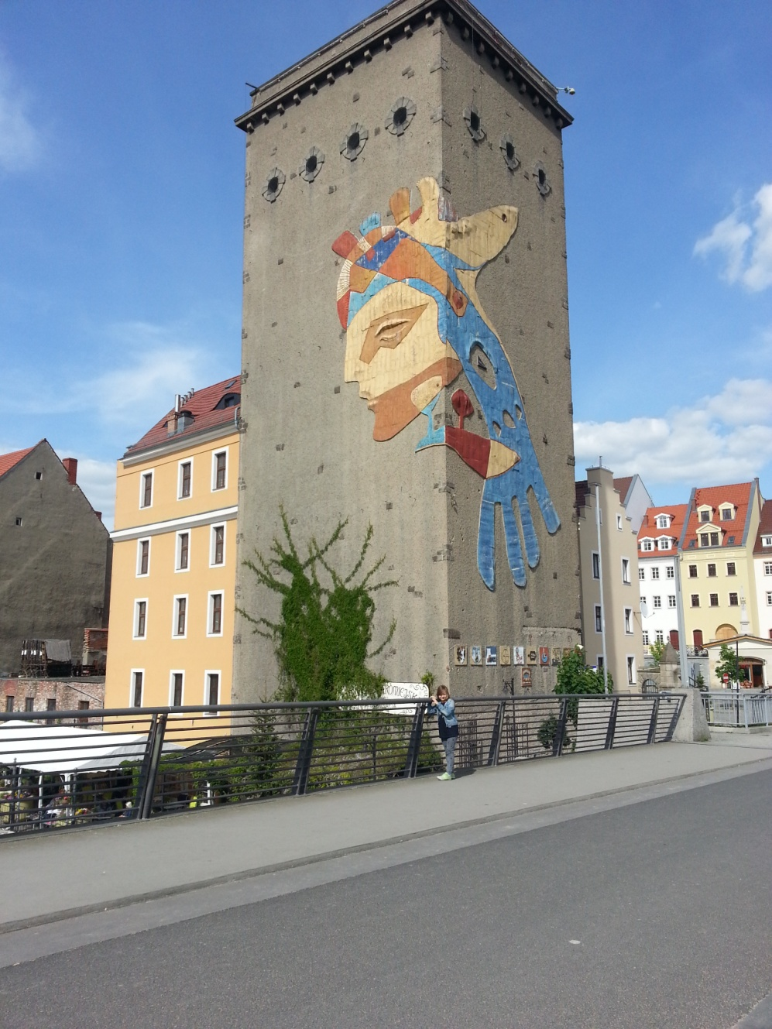
Piwnica Staromiejska dawny Młyn Trójkołowy
z prywatnego archiwum Zuzi

Slide 3
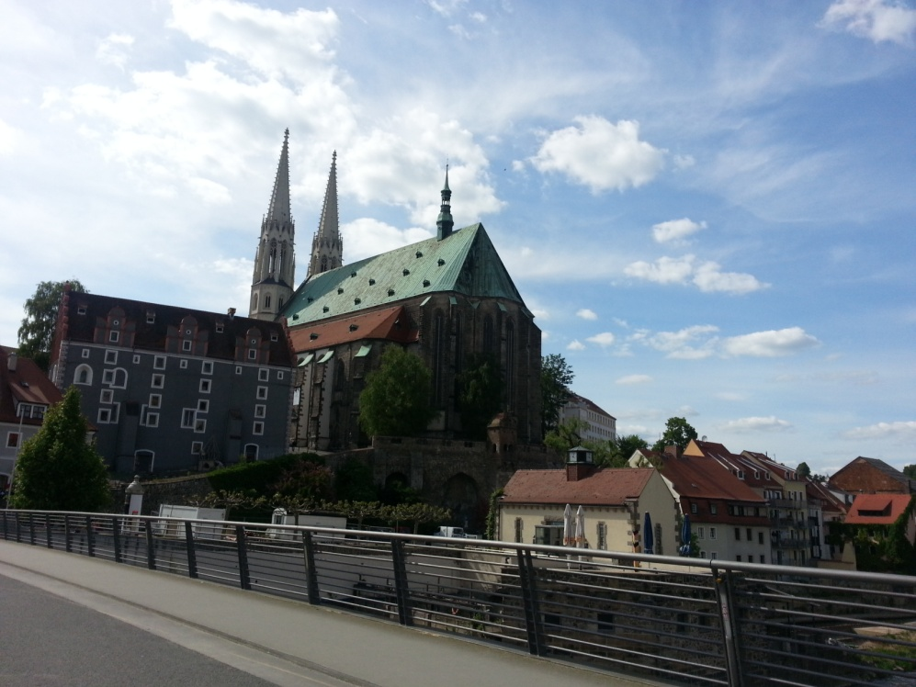
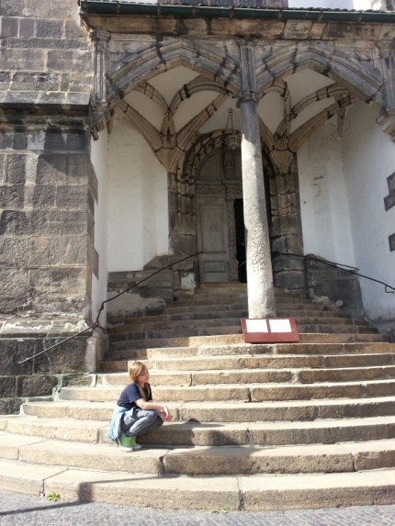
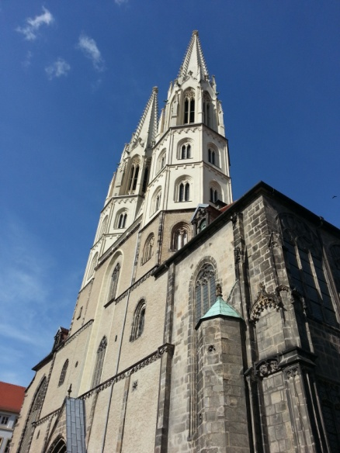
Kościół św. Piotra i Pawła
- największy kościół halowy w Saksonii
z prywatnego archiwum Zuzi

Slide 4
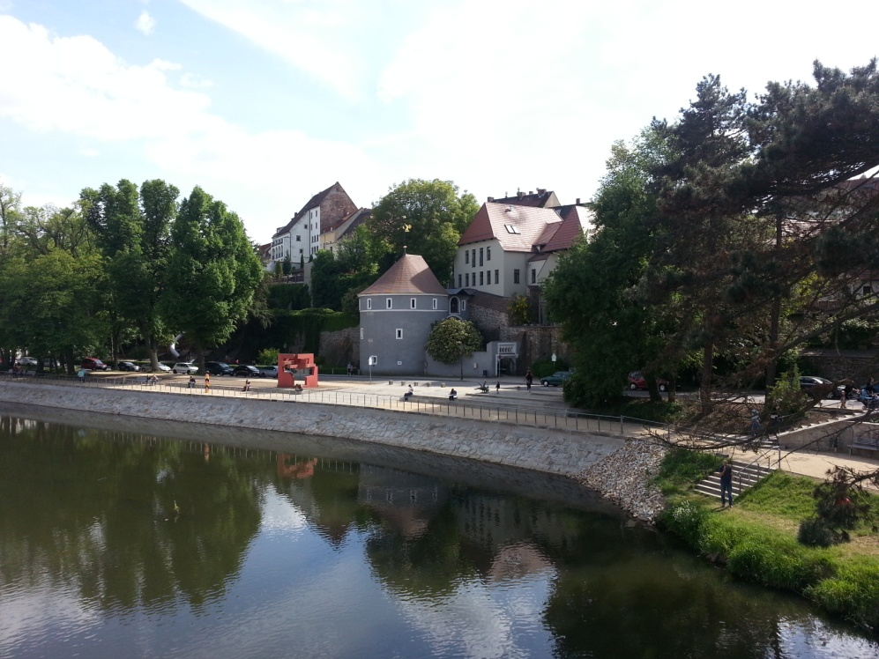
Widok na wyremontowane nabrzeże Nysy Łużyckiej
z prywatnego archiwum Zuzi

Slide 5
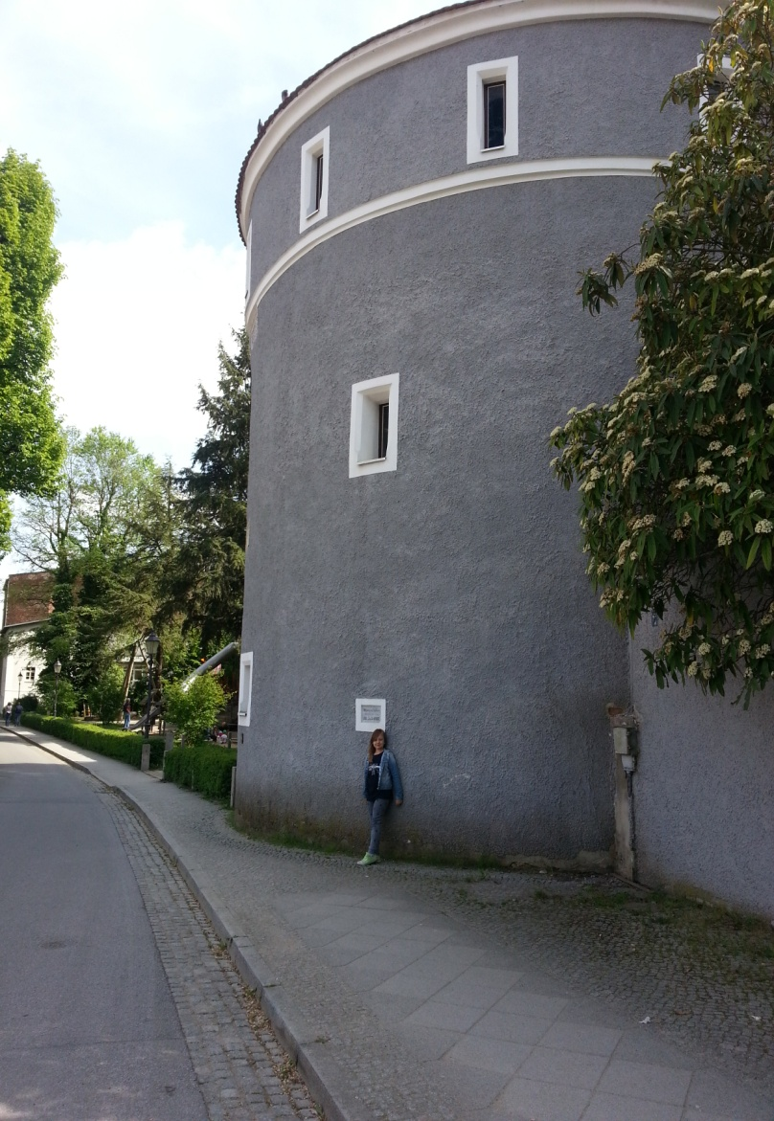
Baszta Wołowa.
Nazwa pochodzi od drogi prowadzącej wzdłuż murów na pastwiska
z prywatnego archiwum Zuzi

Slide 6
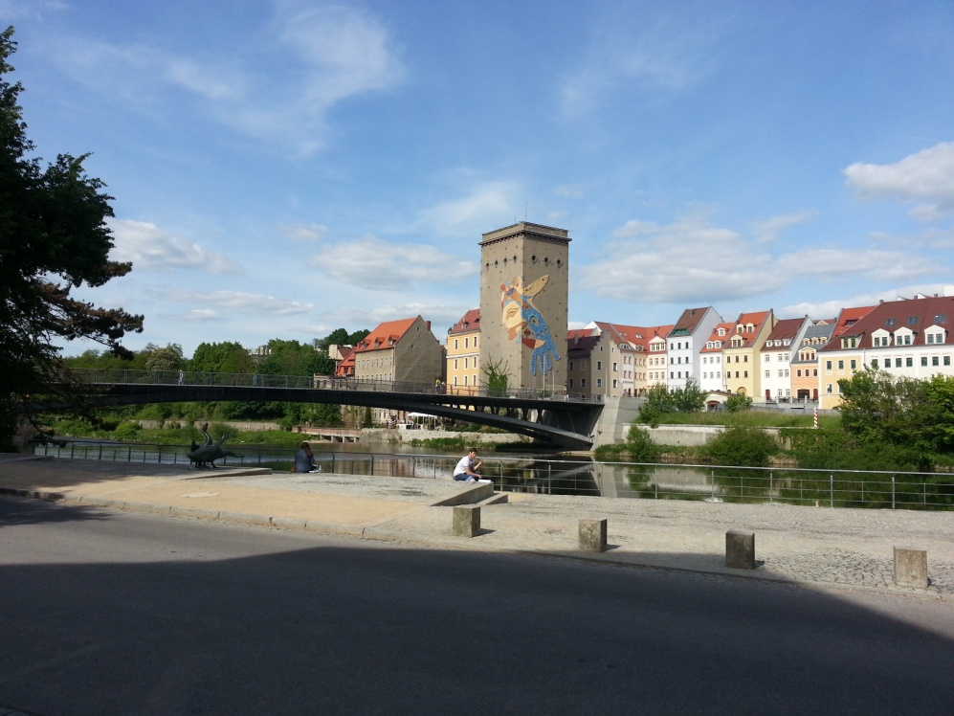
Widok na most staromiejski otwarty 20.10.2004 roku.
z prywatnego archiwum Zuzi

Slide 7
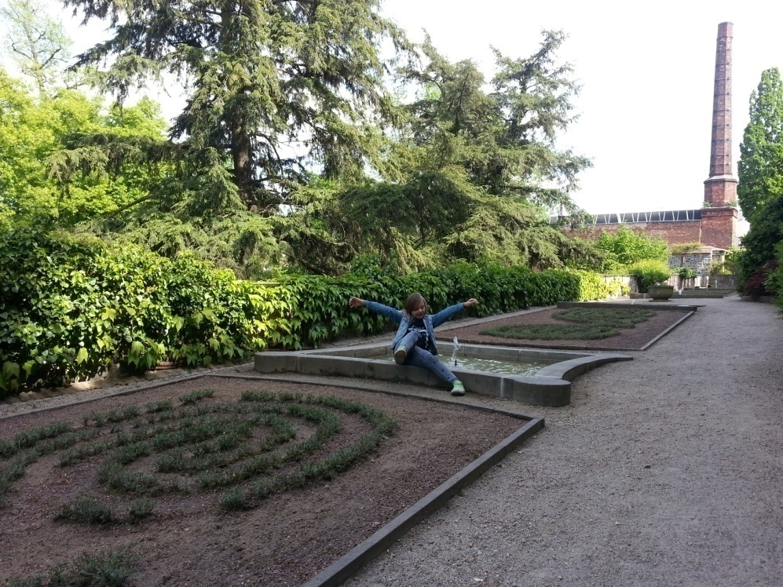
Moje ulubione miejsce w Görlitz - Zwinger .
z prywatnego archiwum Zuzi

Slide 8
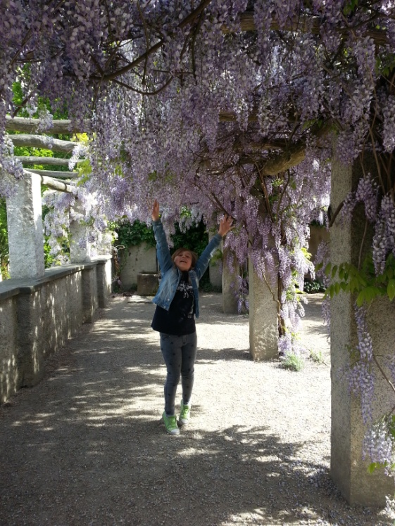
Zwinger i cudowna wisteria.
z prywatnego archiwum Zuzi

Slide 9
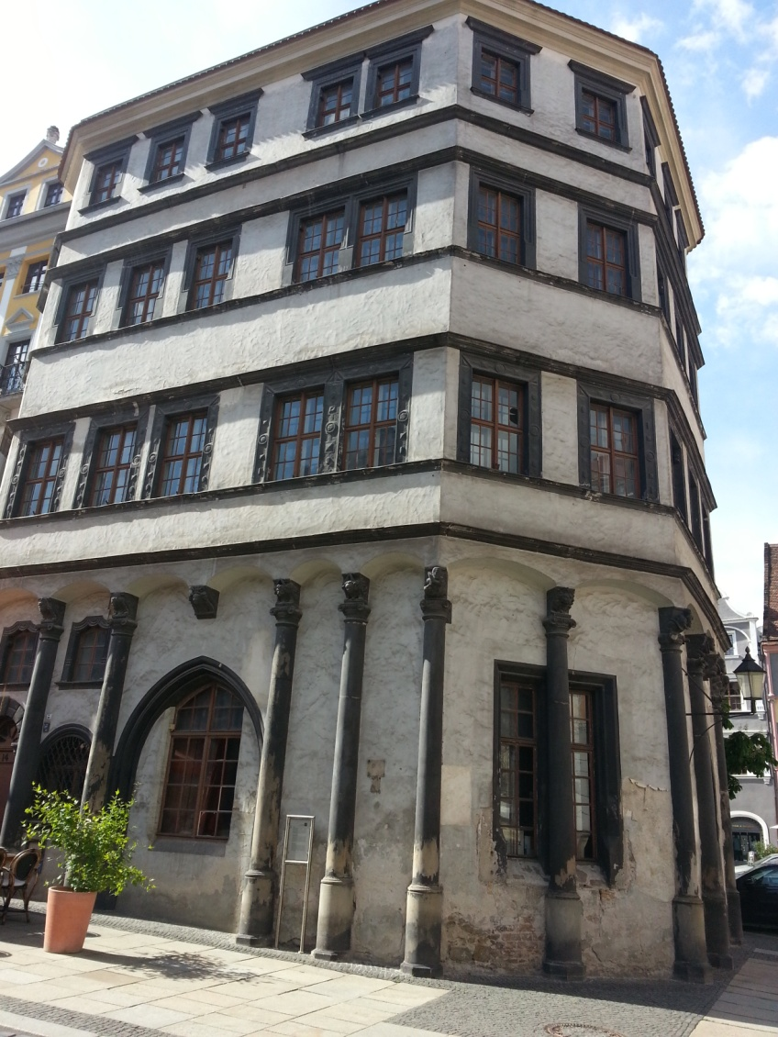
Waga miejska.
Służyła do ważenia wwożonych i clonych towarów
z prywatnego archiwum Zuzi

Slide 10
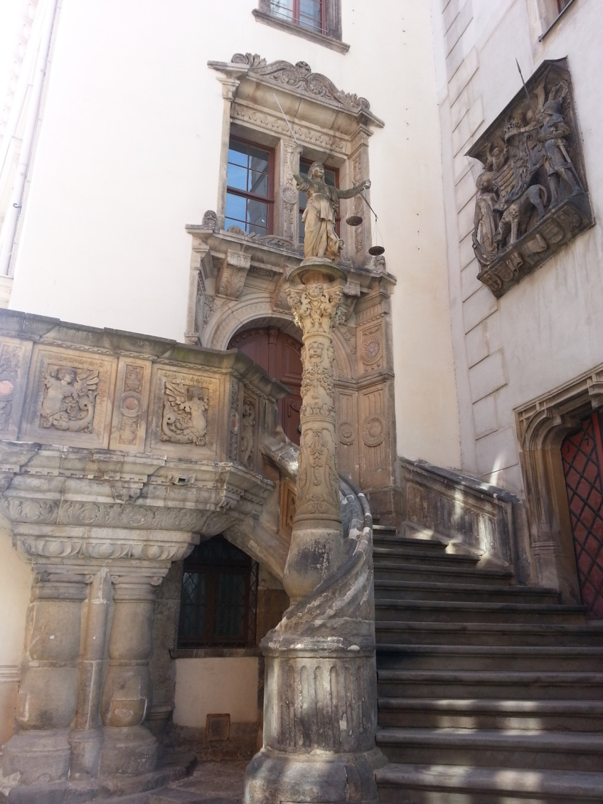
Ratusz w Görlitz
z prywatnego archiwum Zuzi

Slide 11
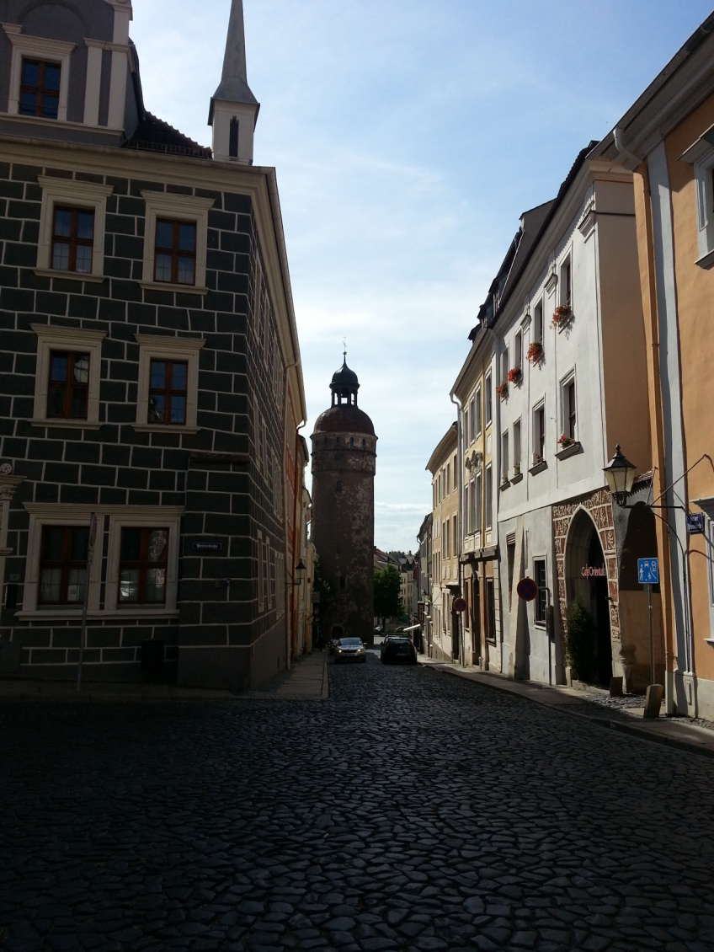
Widok na Nikolaiturm- (Wieża Mikołaja)
część fortyfikacji miejskiej
z prywatnego archiwum Zuzi

Slide 12
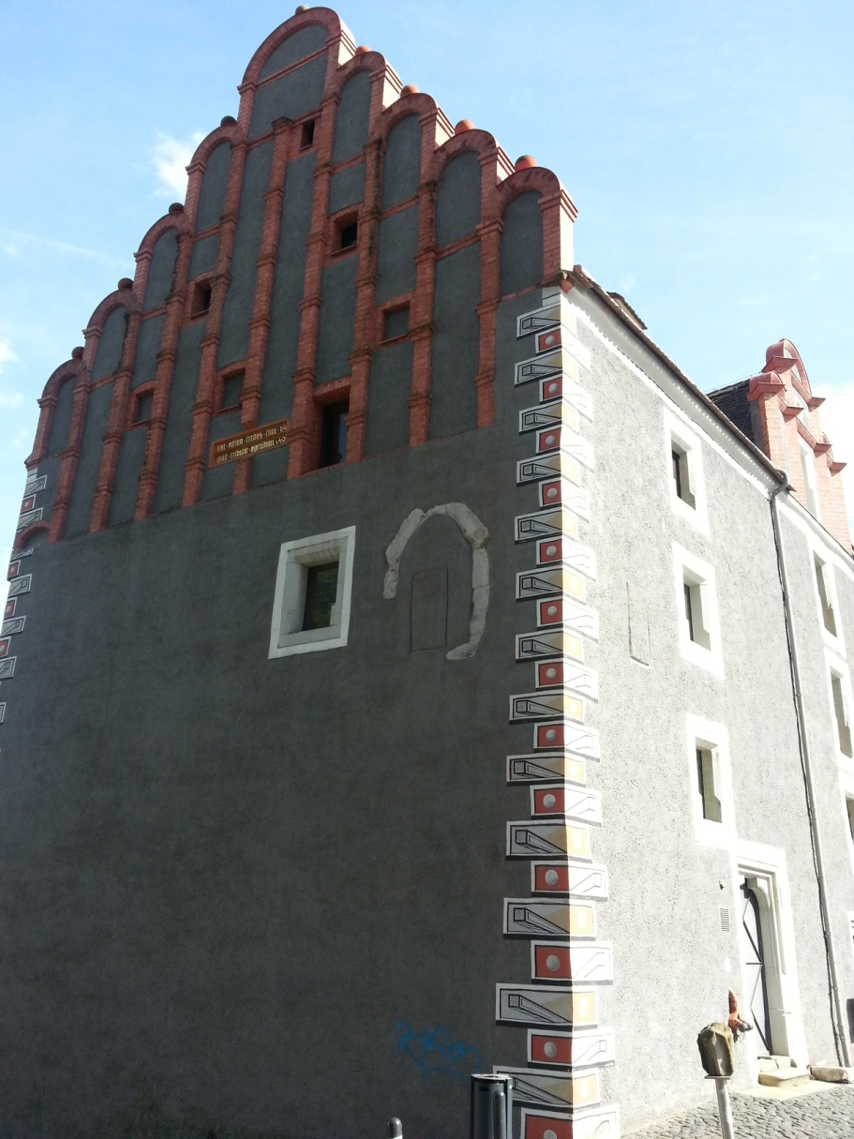
Waidhaus – najstarszy świecki budynek w mieście, znany również jako budynek farbiarski
z prywatnego archiwum Zuzi

Slide 13
Dziękuję za uwagę
Zuza Gołębiowska & Mama

